Slide 1

cvc5：新一代SMT求解器
汇报人：张鹏飞、刘晓伟

Slide 2

汇报提纲
STM与cvc5背景介绍
cvc5核心原理
Python API安装与配置
cvc5：新一代SMT求解器

Slide 3
汇报提纲
STM与cvc5背景介绍
cvc5核心原理
Python API安装与配置
cvc5：新一代SMT求解器

Slide 4
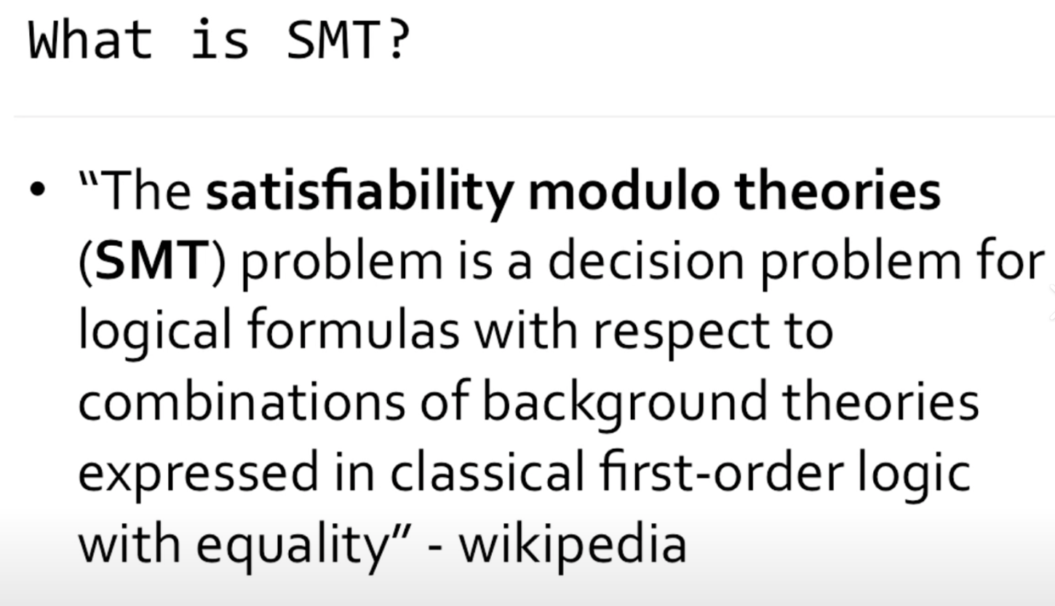
SMT与cvc5背景介绍
SMT问题定义与价值
Satisfiability Modulo Theories（SMT）是自动推理领域的重要分支，专注于一阶逻辑公式在组合理论下的可满足性。SMT将命题逻辑与背景理论推理相结合，为程序验证、安全协议分析、编译器优化等场景提供自动推理底座。
cvc5：新一代SMT求解器
SMT(Satisfiability Modulo Theories)问题是在特定理论下判定一阶逻辑公式可满足性问题。它在很多领域，尤其是形式验证、程序分析、软件测试等领域,都有重要的应用。

Slide 5

cvc5的诞生背景与定位
CVC5是一个高性能的SMT求解器，由Berkeley大学和三星研究院开发，支持多种理论和编程接口。 它在形式化验证、编译器验证、安全分析和机器学习模型验证中发挥作用，因其高效性能、易用性和活跃社区而备受关注。
cvc4的痛点
cvc5的定位
cvc5：新一代SMT求解器
CVC4在开源社区与工业界大规模使用中暴露了可扩展性、性能与许可证痛点。这些问题限制了其在大规模场景下的应用，促使了新一代求解器的研发。
斯坦福大学与爱荷华大学联合重启项目，以BSD条款发布cvc5。cvc5作为CVC4的继任者，保持理论丰富度，引入灵活插件架构，面向云规模优化，并首次内置SyGuS引擎。

Slide 6
汇报提纲
STM与cvc5背景介绍
cvc5核心原理
Python API安装与配置
cvc5：新一代SMT求解器

Slide 7
cvc5核心原理
DPLL(T)框架
理论协同机制
量词实例化三部曲
cvc5以SAT求解器为骨架，通过DPLL(T)迭代调用各理论求解器，实现布尔与理论推理交错推进。这种框架使得求解器能够高效地处理复杂的逻辑公式。
cvc5：新一代SMT求解器
SAT层负责命题结构，理论层负责一致性与赋值解释。两者通过冲突子句、理论推导、赋值回传形成闭环，实现了高效的协同工作。
量词实例化策略:
针对含全称量词公式，cvc5采用枚举实例化、E-匹配、基于模型的实例化三大策略。这三种策略相互补充，能够有效地处理复杂的量词问题。
cvc5核心求解机制: 基于SAT求解器DPLL(T)框架，协同理论求解器工作，量词实例化策略多样（枚举、E-匹配、基于模型），运用插值、溯因、优化求解等技术。

Slide 8
cvc5覆盖的核心理论
cvc5支持EUF、线性到非线性算术、浮点、位向量、字符串与正则、数组、代数数据类型、有限集合与关系等理论，覆盖了形式化验证中的常见需求。
理论种类丰富
cvc5：新一代SMT求解器
cvc5强调理论的可组合特性，允许在同一断言中无缝混用多种理论。这种灵活性使得cvc5能够处理复杂的验证问题，为开发者提供了强大的工具。
理论的可组合性
cvc5：新一代SMT求解器
cvc5强调理论的可组合特性，允许在同一断言中无缝混用多种理论。这种灵活性使得cvc5能够处理复杂的验证问题，为开发者提供了强大的工具。
理论对应痛点
cvc5：新一代SMT求解器

Slide 9
汇报提纲
STM与cvc5背景介绍
cvc5核心原理
Python API安装与配置
cvc5：新一代SMT求解器

Slide 10
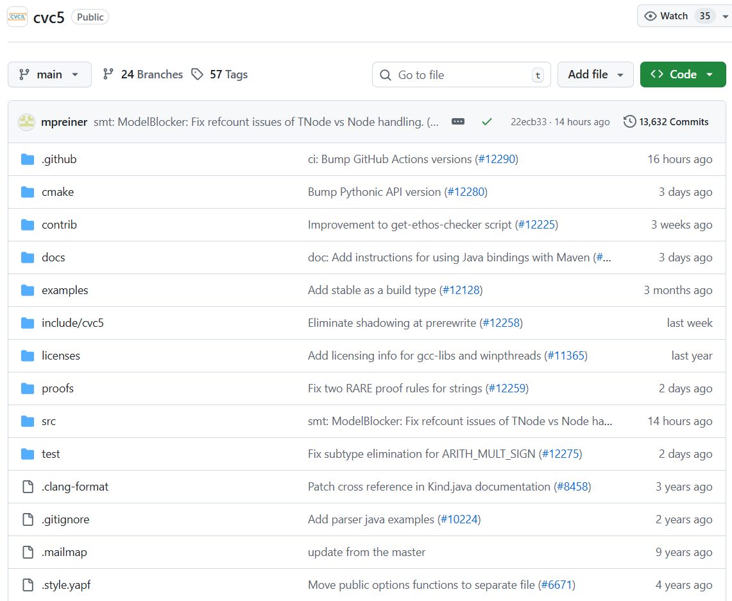
Python API安装与配置
Github: https://github.com/cvc5/cvc5
双API设计
cvc5：新一代SMT求解器
cvc5提供Base Python API与Pythonic API。Base Python API映射C++类与函数，面向需精细控制的高级用户；Pythonic API封装成Z3风格，降低Python开发者负担。

Slide 11
Python API安装与配置
开启Trace模式
配置和安装
# Trace模式
./configure.sh --auto-download --tracing
cd build
make
make install
# 配置依赖
pip install tomli
pip install pyparsing
./configure.sh --auto-download
# 安装
cd build
make
make install
# 测试
./build/bin/cvc5 test.smt2
cvc5：新一代SMT求解器
开启Debug模式
# Debug
# 修改configure.sh的buildtype=Debug
# 之后正常编译即可。

Slide 12
SMT-LIB v2 使用示例
smt2
; 添加另一个约束条件: x > 0 且 y > 0
(assert (> x 0))
(assert (> y 0))
; 检查当前断言的可满足性
(check-sat)
; 如果可满足，获取模型（即变量的具体值）
(get-model)
; 设置逻辑为量词无关的线性整数算术 (Quantifier-Free Linear Integer Arithmetic)
(set-logic QF_LIA)
; 启用模型生成选项
(set-option :produce-models true)
; 声明两个整数常量 x 和 y
(declare-const x Int)
(declare-const y Int)
; 添加约束条件: x + y = 5
(assert (= (+ x y) 5))
cvc5：新一代SMT求解器
运行后输出
sat
(
(define-fun x () Int 1)
(define-fun y () Int 4)
)

Slide 13
Python API 使用示例
Python代码
if __name__ == "__main__":
solver = Solver()
# 声明整数变量
x, y = Ints('x y')
# 添加约束
solver.add(x + y == 5)
solver.add(x > 0)
solver.add(y > 0)
# 检查可满足性
if solver.check() == sat:
print("可满足 (sat)")
# 获取模型值
model = solver.model()
print(f"x 的值: {model[x]}")
print(f"y 的值: {model[y]}")
else:
print("不可满足 (unsat)")
程序解释
这段代码定义了一个数学问题：
找到两个正整数 x 和 y，使得它们的和为 5。
它使用 cvc5 求解器来：
定义变量和约束。
求解这个问题。
如果存在解，则打印出其中一个具体的解。
cvc5：新一代SMT求解器

Slide 14
感谢聆听
恳请各位老师批评指正

